Slide 1
组内学习交流报告
高建平
2016.7.27

Slide 2
内容提纲
1
非晶材料
3
非晶电机研究
4
非晶铁芯加工工艺
5
非晶SRM仿真

Slide 3
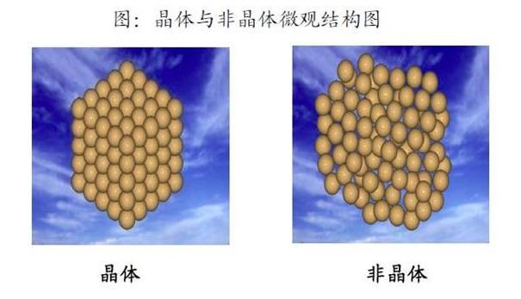
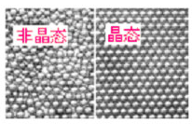
非晶材料
非晶材料简介
金属在熔化后，内部原子处于活跃状态。一旦金属开始冷却，原子就会随着温度的下降，而慢慢地按照一定的晶态规律有序地排列起来，形成晶体。但如果冷却过程很快，原子还来不及重新排列就被凝固住了，由此就产生了非晶态合金。非晶合金内部的金属原子以杂乱无序或短程有序的状态堆积在一起,形成非晶合金凝聚态。

Slide 4
非晶材料
非晶材料分类
非晶材料
非晶磁性材料（1960杜韦斯）
非晶半导体材料
（1976斯皮尔）
铁基非晶合金
钴基非晶合金
铁镍基非晶合金
纳米非晶合金
块状非晶合金
非晶硅

Slide 5
非晶材料
非晶磁性材料简介
铁基非晶合金（Fe、Si、B，最佳适用频率50Hz-10kHz）
钴基非晶合金（Fe、Si、B、Co，最佳适用频率高达200kHz）
铁镍基非晶合金（ Fe、Si、B、Ni、P，最佳适用频率50Hz-30kHz）
性能指标 | 非晶合金种类
 | 铁基非晶合金 | 铁镍基非晶合金 | 钴基非晶
饱和磁感/T | 1.56 | 0.77 | 0.6-0.8
矫顽力/A/m | <4 | <2 | <2
最大磁导 | >2x10e4 | >2x10e5 | >2x10e5
铁损/W/kg | P(50Hz,1.3T)<0.2 | P(20kHz,0.5T)<90 | P(20kHz,0.5T)<30
磁滞伸缩系数/λs | 27x10e-6 | 15x10e-6 | <1x10e-6
居里温度/度 | 415 | 360 | >300
电阻率/μΩ.cm | 130 | 130 | 130
应用领域 | 配电变压器 | 磁屏蔽 | 磁放大器
 | 中频变压器 | 防盗标签 | 高频变压器，互感器
 | 功率因数矫正器 |  | 脉冲变压器
 |  |  | 饱和电抗器

Slide 6
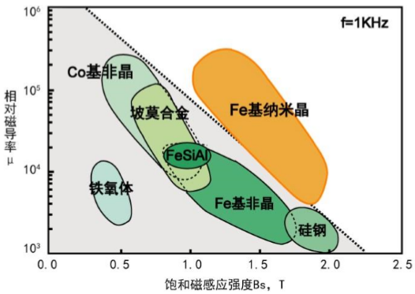
内容提纲
非晶材料
纳米非晶合金
  增加铜和铌元素，制成非晶带材，经过适当退火，形成微晶和非晶的混合组织，制作工艺复杂。
  兼有与Fe基非晶材料相近的高饱和磁感应强度，与Co基非晶材料相当的高磁导率和低损耗，没有Co元素，价格便宜。
  适用于制作高频变压器、互感器、电感等。
  高磁导率，低损耗。
块状非晶合金
尺寸在1到100mm之间的块状非晶合
金球形，棒形等
电机铁芯首选铁基非晶带材

Slide 7
非晶材料
非晶磁性材料特点
缺乏晶体材料所具有的磁各向异性，导磁率高，损耗小，旋转磁化容易，各向磁场灵敏度高
具有高电阻率，在高频范围内也能得到较小的涡流损耗和极好的磁特性
不存在晶粒边界、位错等晶体材料固有的缺陷，因而机械强度高，抗化学性强，耐磨耐腐蚀

Slide 8
非晶材料
软磁材料性能对比
物理性能指标 | 硅钢片 | 铁基非晶合金 | SMC材料 | 6.5%Si高硅电工钢
叠片系数 | 0.95 | >0.8 | 整体 | 0.9
电阻率（μΩ•cm） | 45 | 130 | 10000 | 82
密度（g/cm3） | 7.65 | 7.18 | ----- | -----
居里温度（度） | 746 | 415 | ----- | 973
抗拉强度（Mpa） | 343 | 1500 | 低 | 480
厚度（mm） | 0.2~0.5 | 0.02~0.035 | ----- | 0.1
维氏硬度（Hv） | 181 | 900 | ------- | -------
软磁材料性能对比
软磁性能指标 | 硅钢片 | 铁基非晶合金 | SMC材料 | 6.5%Si高硅电工钢
饱和磁密Bs（T） | 2.03 | 1.5~1.65 | 1.45 | 1.25
矫顽力Hc（A/m） | <30 | <4 | ------ | ------
最大磁导率μ | 4×10⁴ | 25×10⁴ | 1000 | 1.8×10⁴
损耗/(W/kg) | 50Hz,1.7T,P<1.2 | 50Hz,1.3T,P<0.2 | --------- | -------------
磁滞伸缩系数 | ~2*10⁻⁶ | 27*10⁻⁶
铁基非晶合金具有优异的物理特性和电磁特性。

Slide 9
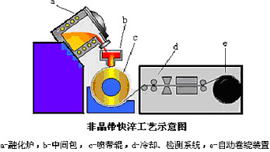
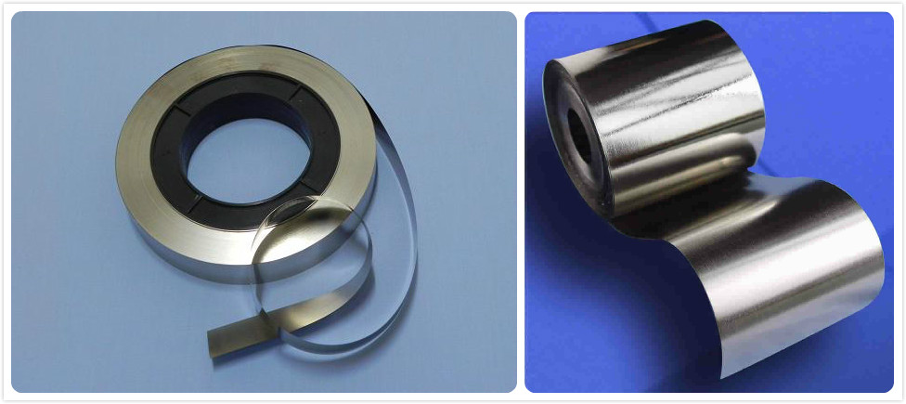
非晶材料
非晶带材制备
制备非晶态合金采用一种快速凝固的工艺。将处于熔融状态的高温钢水喷射到高速旋转的冷却辊上。钢水以每秒百万度的速度迅速冷却，仅用千分之一秒的时间就将1300℃的钢水降到200℃以下，形成非晶带材。

Slide 10
非晶材料
非晶带材制备
非晶带材的加工工艺与传统硅钢薄带相比，省去了浇铸、轧制、再结晶退
火、绝缘处理等诸多工艺，实现了冶金领域最短的工艺流程，比硅钢制造节
省约80%的能源。
非晶带材规格
宽度
窄带：100mm以下
宽带：140mm以上
美国Honeywell 生产出了宽度为213mm的非晶带材
安泰科技具有170mm宽度的非晶带材产品
厚度
0.02-0.035mm
长度
不限

Slide 11
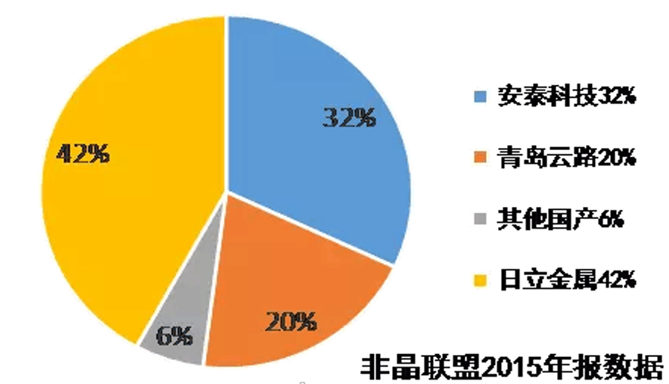
非晶材料
非晶带材生产状况
日立金属和安泰科技是世界上主要的两个拥有批量生产非晶带材技术的公司，这也意味着我国是世界上第二个独立掌握铁基非晶带材产业化技术的国家。
虽然如此，我国非晶带材的生产规模、产品种类以及产品性能和国外相比，还存在略微的差距。
据非晶联盟2015年年底统计，当年国内销售非晶带材约9.4万吨，其中安泰科技股份有限公司销售约3万吨，青岛云路新能源科技股份有限公司销售约1.8万吨，其他国产厂家销售非晶带材总量共计约6000吨，国产铁基非晶带材的产量已超过5万吨，日立金属株式会社销售约4万吨。同时，国产带材质量与进口产品持平，销售量所占比例从2014年的37%大幅增长到了57.5%，国有非晶带材市场占有率首次超越了日本！

Slide 12
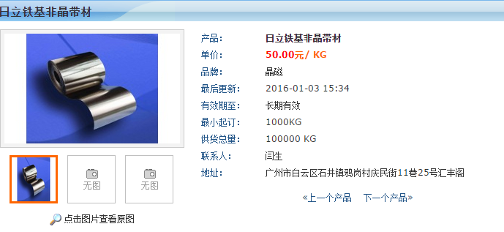
非晶材料
非晶带材的市场前景广阔，我国的非晶产业正在迅速发展和不多壮大。这意味着，我们可以方便的、以较低的价格获得不同种类，性能优良的非晶带材。
下图是在网上搜到的以个非晶材料价格的信息
具有关文献介绍，铁基非晶带材的价格正在逐年下降，接近普通硅钢片的价格。

Slide 13
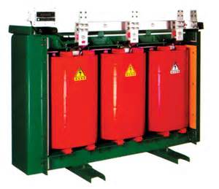
非晶带材
非晶带材应用举例
配电变压器
非晶变压器上世纪八十年代已经实现了产业化生产。
它比硅钢片作铁芯变压器的空载损耗(指变压器次级开路时，在初级测得的功率损耗)下降80%左右
是目前节能效果较理想的配电变压器，特别适用于农村电网和发展中地区等配变利用率较低的地方。

Slide 14
非晶材料
非晶材料优缺点总结
优点
软 磁性能优良
损耗低
强度高，耐磨，耐腐蚀等
带材生产过程简单，节能环保
缺点：
材料的规格小
薄脆，加工成型困难，加工成本高
磁性能对应力非常敏感
磁滞伸缩系数大，容易产生应力，电磁噪声大

Slide 15
内容提纲
1
非晶材料
3
非晶电机研究
4
非晶铁芯加工工艺
5
非晶SRM仿真

Slide 16
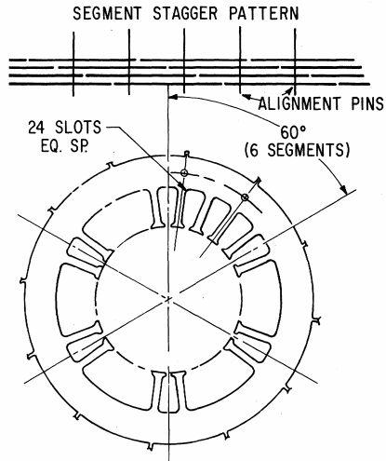
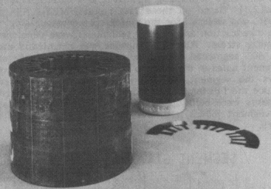
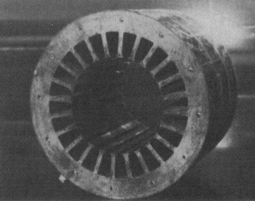
非晶电机研究
非晶铁芯电机1
1981年，美国学者W.R. Mischler、L.Johnson等
首次制作了非晶电机定子铁芯，转子用硅钢片
输出功率250W
三相感应电机
2对极
额定电压230V
定子外径96mm
定子内径49mm
利用60度的分立模块拼接而成

Slide 17
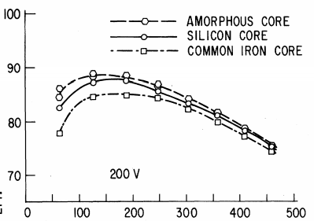
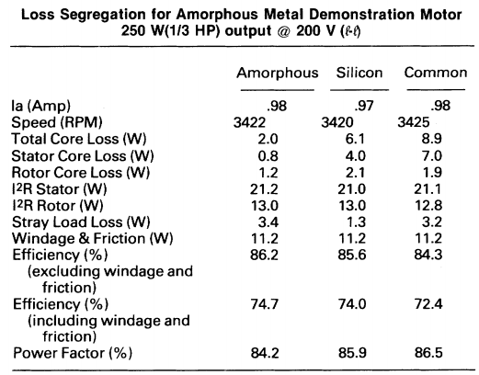
非晶电机研究
整体效率提高不明显
但定子铁耗大大减小
证明了非晶材料铁芯可以降低电机铁耗的理论
【1】Mischler W R, Rosenberry G M, Frischmann P G, et al. Test Results on a Low Loss Amorphous Iron Induction Motor[J]. IEEE Transactions on Power Apparatus and Systems, 1981: 2907-2911.
【2】Johnson L A, Cornell E P, Bailey D J, et al. Application of Low Loss Amorphous Metals in Motors and Transformers[J]. IEEE Transactions on Power Apparatus and Systems, 1982: 2109-2114.

Slide 18
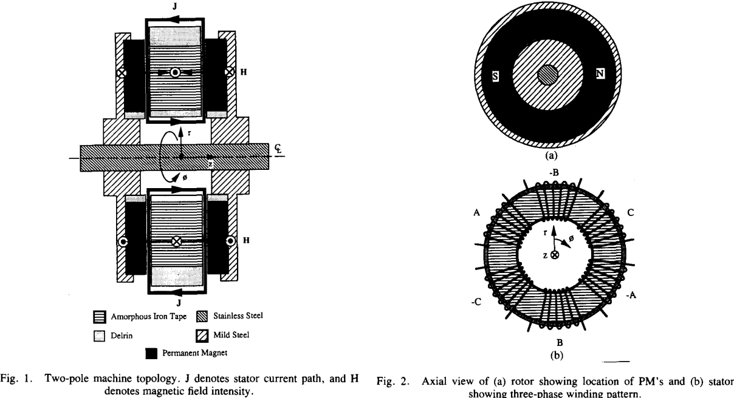
非晶电机研究
非晶铁芯电机2
1992年，美国威斯康辛州立大学T.A.Lipo等人，设计了一种轴向磁通永磁无刷直流电机
该电机采用一种新颖的拓扑结构，定子铁芯直接用非晶带材卷绕而成，不需要任何后续加工手段，降低了加工成本。
【1】Jensen C C, Profumo F, Lipo T A, et al. A low-loss permanent-magnet brushless DC motor utilizing tape wound amorphous iron[J]. IEEE Transactions on Industry Applications, 1992, 28(3): 646-651.

Slide 19
非晶电机研究
非晶铁芯电机3
美国莱特公司是目前世界上最早也是唯一实现非晶电机产业化的公司，他们的产品均为轴向磁通非晶永磁电机
1996年，开始研究非晶电机
2003年，解决了轴向永磁非晶电机铁芯的加工难题，形成了一套适用于非晶合金轴向磁通电机定子铁芯加工的工艺体系
2004-2006年，非晶电机整机工艺和技术开发
2007-2009年，将非晶合金轴向磁通永磁电机推向市场，进行初步产业化
双定子单转子轴向磁通永磁电机
【1】Soft-metal electromechanical component and method making same（美国专利）

Slide 20
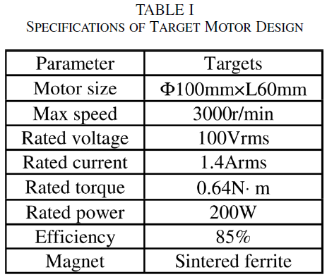
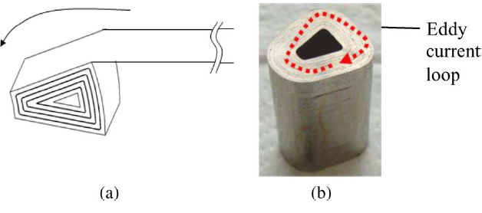
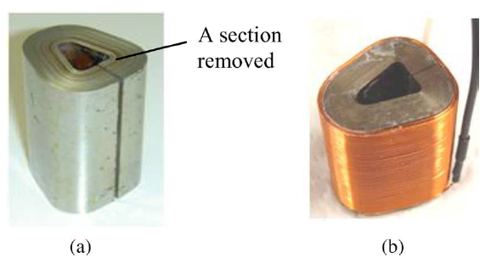
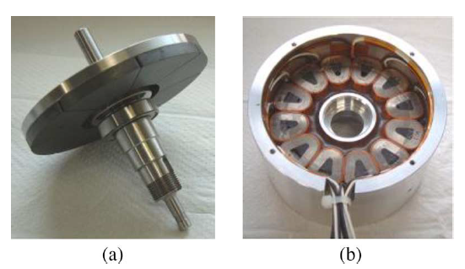
非晶电机研究
非晶铁芯电机4
1999年，美国Honeywell公司成立了非晶体金属公司Metglas，开始研究非晶材料和非晶电机
2003年，日立公司收购Metglas，成为世界上最大的非晶材料制造商，同时研发了一批非晶电机
2010年，采用铁芯卷绕模块拼接技术，设计了一台200W、2000r/min的非晶合金8极12槽轴向磁通永磁电机

Slide 21
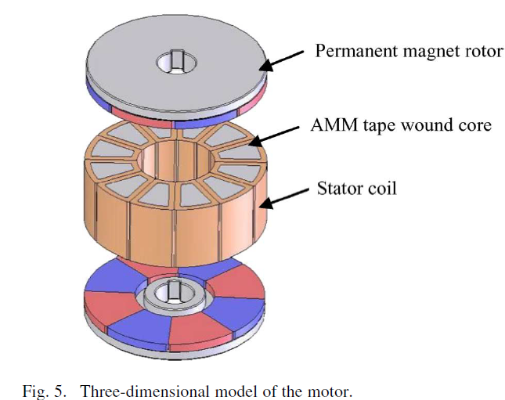
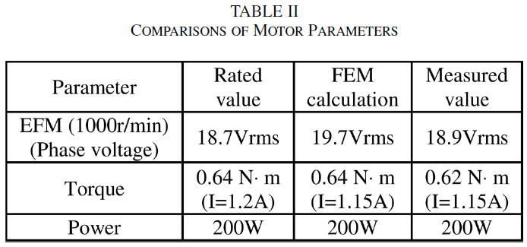
非晶电机研究
非晶铁芯电机4
该电机应用场合定位为小型家用电器
该电机最大效率达到86%，额定效率85%。
Compared to the industry-leading level of
fan motors, which offers 200 W with 85% efficiency by utilizing neodymium (Nd) permanent magnets, this motor
achieved a high efficiency with ferrite magnets.
【1】Wang Z, Enomoto Y, Ito M, et al. Development of a Permanent Magnet Motor Utilizing Amorphous Wound Cores[J]. IEEE Transactions on Magnetics, 2010, 46(2): 570-573.

Slide 22
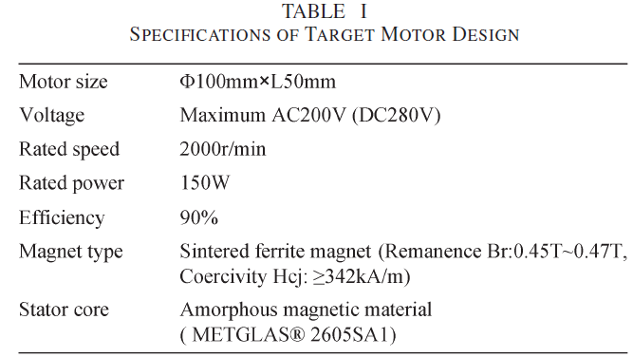
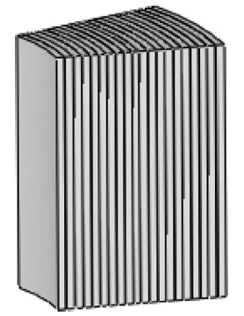
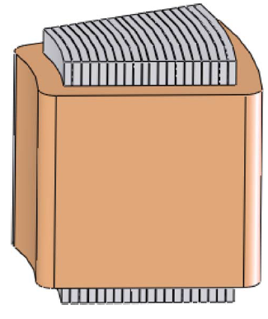
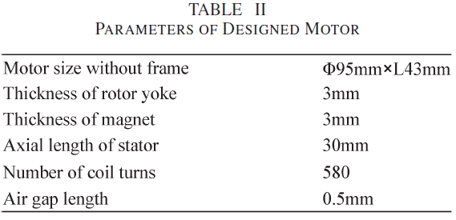
非晶电机研究
非晶铁芯电机5
2011年，日立公司改进铁芯拼接技术，制造了一台150W，2000r/min的6极9槽轴向磁通永磁电机
定子采用叠片叠加
降低涡流

Slide 23
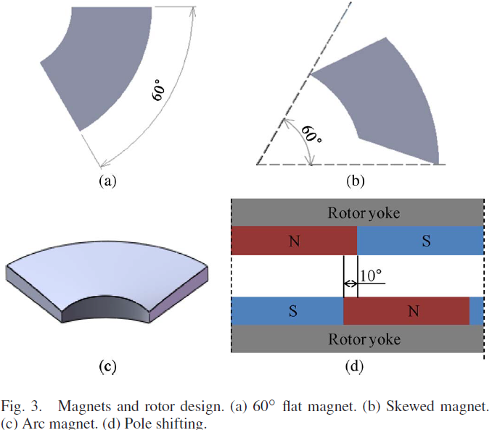
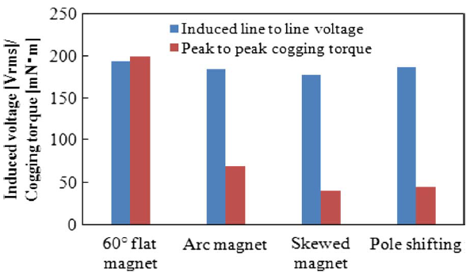
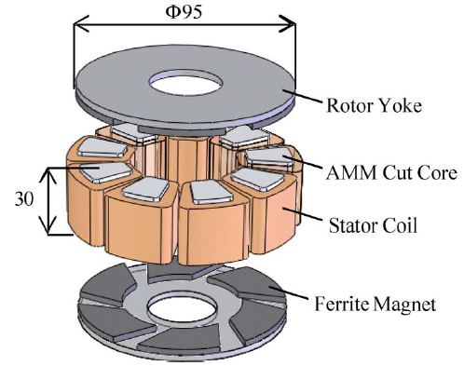
非晶电机研究
非晶铁芯电机5
该电机改进了永磁体的结构
首先比较了四种方式下反电动势和齿槽转矩，通过比较，选择永磁体歪斜（Skewed magnet）的方式
最终电机的三维结构示意图

Slide 24
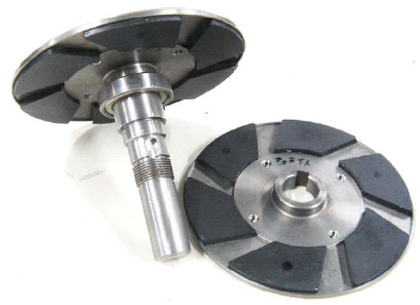
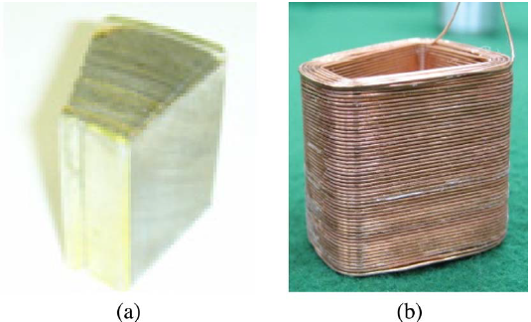
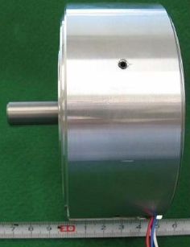
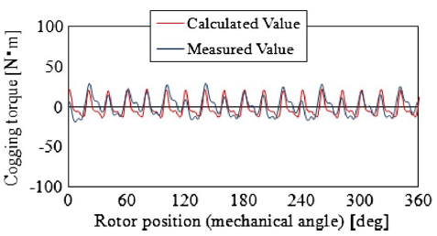
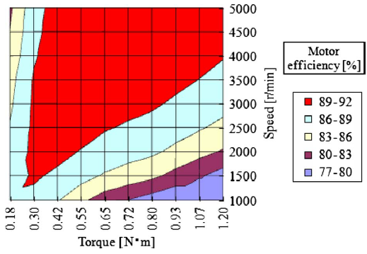
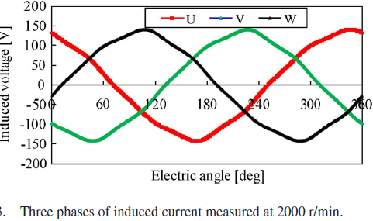
非晶电机研究
根据实验结果，2000r/min时效率达到90%，在更高转速时可以达到92%（ According to this plot, a maximum efficiency of 90% was obtained at 2000 r/min, and 92% efficiency can be obtained at higher rotating speeds.）（额定转矩0.72N.m）
【1】Wang Z, Masaki R, Morinaga S, et al. Development of an Axial Gap Motor With Amorphous Metal Cores[J]. IEEE Transactions on Industry Applications, 2011, 47(3): 1293-1299

Slide 25
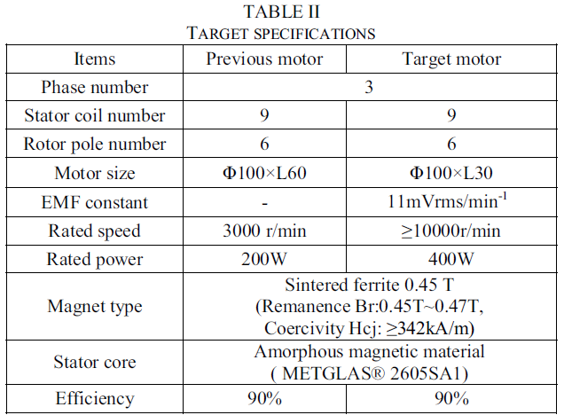
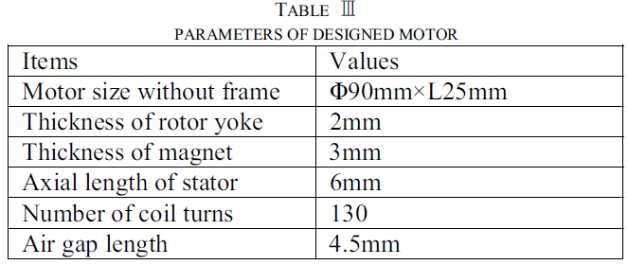
非晶电机研究
非晶铁芯电机6
2011年，在原电机的基础上，日立公司又提出了一种新结构。
电机转速提高到10000rpm增加功率密度
增加铁芯面积，增加气隙长度，减小磁密
保证一定的功率输出，减小体积，效率90%以上

Slide 26
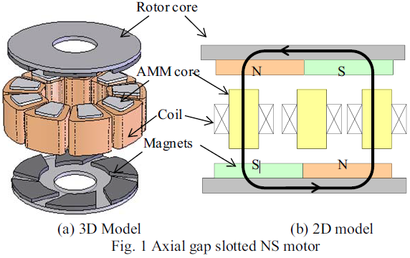
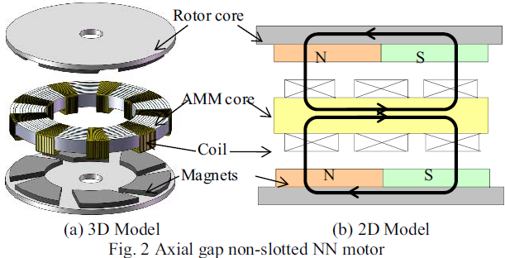
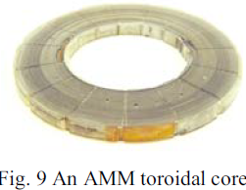
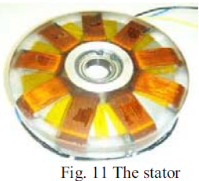
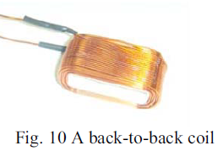
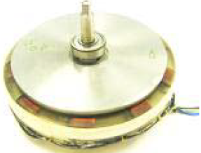
非晶电机研究
非晶铁芯电机6

Slide 27
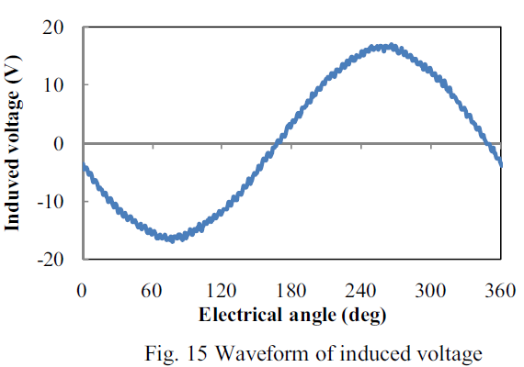
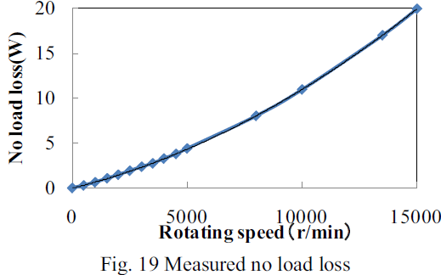
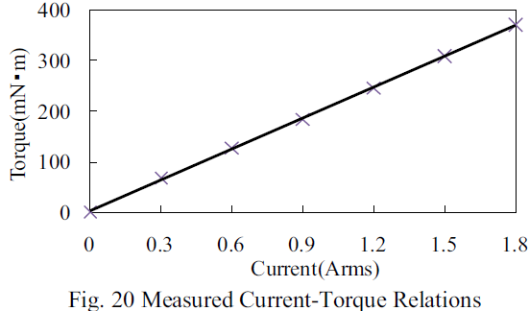
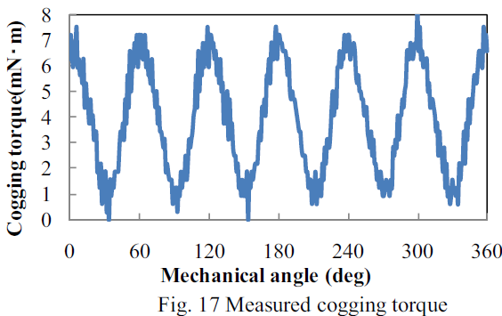
非晶电机研究
单位电流产生的转矩减小
齿槽转矩大大减小
体积Φ100x25 额定转速14000rpm 额定功率400W
铜耗8.8W 铁耗1W 机械损耗17W 效率93%
【1】Wang Z, Enomoto Y, Masaki R, et al. Development of a high speed motor using amorphous metal cores[C]. International Conference on Performance Engineering, 2011.

Slide 28
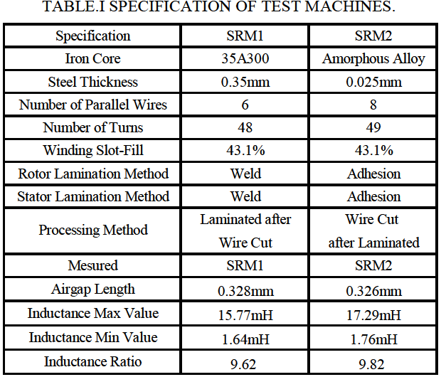
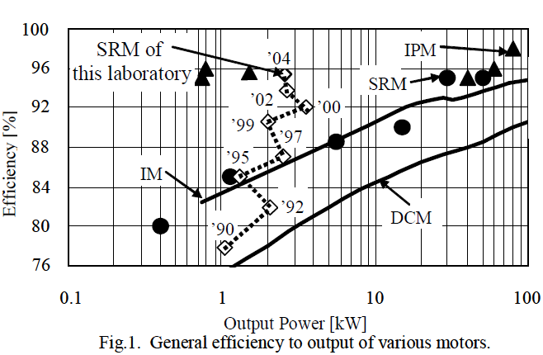
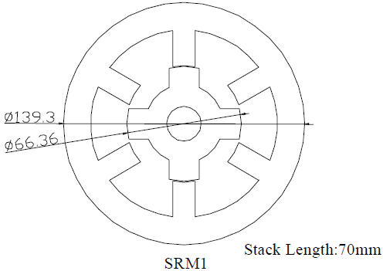
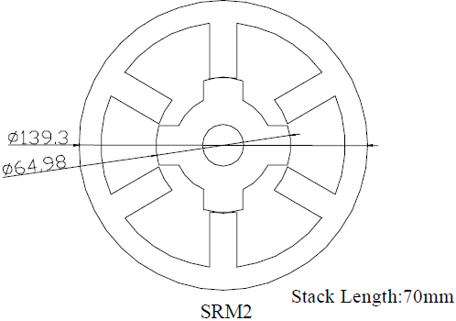
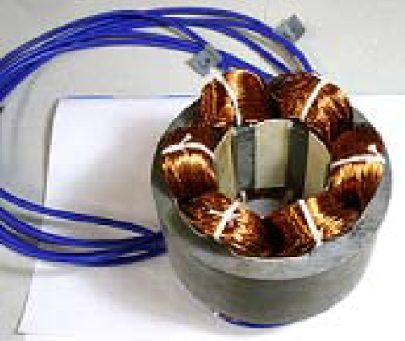
非晶电机研究
非晶铁芯电机7
2005起，日本Akira Chiba和Tadashi Fukao课题组连续多年对非晶开关磁阻电机进行了研究

Slide 29






非晶电机研究
more parallel wires are installed in stator slots. The copper loss reduction is also associated with iron loss reduction and temperature decrease in windings.
It is found that about 6% efficiency improvement，The efficiency performance is competitive to IPM motors.
【1】Chiba A, Ito S, Tungpimolrut K, et al. Test results of a SRM made of layered block of heat-treated amorphous alloys[J]. Gastroenterology, 2005, 44(3): 699-706.

Slide 30




非晶电机研究
非晶铁芯电机8
2007，日本Akira Chiba和Tadashi Fukao课题组对非晶开关磁阻电机的研究

Slide 31




非晶电机研究
非晶铁芯电机8
As a result, SRM3 constructed the amorphous iron showed the highest efficiency of 95.6% followed by SRM2 of 10JNEX900 having efficiency of 95.1%.
【1】Hayashi H, Chiba A, Fukao T, et al. Efficiency Comparison of Switched Reluctance Motors with Low Loss Materials[J]. IEEE Transactions on Power Systems, 2007.

Slide 32





非晶电机研究
非晶铁芯电机9
2008，日本Akira Chiba和Tadashi Fukao课题组对非晶开关磁阻电机进行的研究
研究了定子轭厚对电机性能的影响。
定子轭厚在7.15mm时可以取得最大效率。
考虑到轭厚过小，电机饱和严重，过载能力变差，最终选择10.65mm。
定子轭厚减小，可以多使用铜线，有效降低铜耗。

Slide 33






非晶电机研究
非晶铁芯电机9
The efficiency performance of this test SRM is competitive with IPM motors.
【1】Chiba A, Hayashi H, Nakamura K, et al. Test Results of an SRM Made From a Layered Block of Heat-Treated Amorphous Alloys[J]. IEEE Transactions on Industry Applications, 2008, 44(3): 699-706.

Slide 34



非晶电机研究
非晶铁芯电机10
2009，日本Akira Chiba和Tadashi Fukao课题组对非晶开关磁阻电机的研究。

Slide 35





非晶电机研究
SC-55比SC-48效率提高1%，说明增加槽填充率可以提高效率。
非晶铁芯制作成本过高，可考虑采用高硅电工钢。
【1】Hayashi H, Nakamura K, Chiba A, et al. Efficiency Improvements of Switched Reluctance Motors With High-Quality Iron Steel and Enhanced Conductor Slot Fill[J]. IEEE Transactions on Energy Conversion, 2009, 24(4): 819-825.

Slide 36



非晶电机研究
非晶铁芯电机11
2006年澳大利亚Adelaide大学Wen L.Soong
教授团队对一种非晶三相轴向磁通永磁无刷同步电机进行了研究
研究了转子永磁体的形状和分布方式以及轴向气隙长度对电机性能的影响。首先进行了仿真，然后通过一台AMM与一台SMC电机进行对比试验。
外径32mm，内径11mm，厚度13mm

Slide 37

非晶电机研究
非晶铁芯电机11
【1】Liew G S, Ertugrul N, Wen L S, et al. An Investigation of Advanced Magnetic Materials for Axial Field Brushless Permanent Magnet Motor Drives for Automotive Applications[C]// 2006:1-7.

Slide 38



非晶电机研究
非晶铁芯电机12
2010年， Wen L.Soong教授团队对相似结构的非晶电机进行了深入的研究
4极，集中绕组造成低的pitch factor（0.5），同时，极数少，容易导致定子和转子背铁的饱和
研究10极结构

Slide 39


非晶电机研究
非晶铁芯电机12
【1】Gene S Liew，Wen L Soong，Nesimi Ertugrul，et al. Analysis and performance investigation of an axial-field PM motor utilising cut amorphous magnetic material[C]//2010 20th Australasian Universities Power Engineering Conference (AUPEC). Christchurch：IEEE, 2010：1-6.

Slide 40






非晶电机研究
非晶铁芯电机13
2015年， Wen L.Soong教授团队在原有电机基础上，对电机结构进行了改进
给定直径范围内，提高电磁转矩
未热处理和涂层的非晶带材卷绕
退火处理消除应力
表面浸渍
水切割
嵌入绕组

Slide 41




非晶电机研究
非晶铁芯电机13
The torque of motor is proportional to the total magnet surface area (MSA) (or total possible air-gap area)
输出转矩与有效气隙面积成比例
角度60度时比0度时增加了一倍

Slide 42




非晶电机研究
非晶铁芯电机14
仿真实测的损耗比仿真的损耗大的多，主要原因是轴向力导致了很大的轴承损耗，同时背铁造成一定的涡流损耗。有很大的提升空间。
【1】Ertugrul N, Hasegawa R, Wen L S, et al. A Novel Tapered Rotating Electrical Machine Topology Utilizing Cut Amorphous Magnetic Material[J]. IEEE Transactions on Magnetics, 2015, 51(7):1-6.

Slide 43





非晶电机研究
非晶铁芯电机15
波兰学者也对非晶电机进行了研究
他们对永磁无刷电机的槽型的影响进行了研究，同时测量了非晶铁芯的各相电磁性能。

Slide 44




非晶电机研究
This prototype appeared to have high operating efficiency, reaching 90% over a wide range of torques.
【1】Kolano R, Kolanoburian A, Krykowski K, et al. Amorphous Soft Magnetic Core for the Stator of the High-Speed PMBLDC Motor With Half-Open Slots[J]. IEEE Transactions on Magnetics, 2016.

Slide 45




非晶电机研究
非晶铁芯电机16
国内对非晶电机的研究尚处于起步阶段。安泰科技研发了一种加工径向非晶铁芯的方法，并申请了专利。
山东大学高军教授的学生张红发表的论文中采用安泰科技发明的方法，加工了异步电机的定子，并对其性能进行了研究。
电机Y2-632-4型异步机 功率0.18KkW
非晶定子铁心的比损耗单位重量损耗P=1.25W/kg，牌号为35点440的冷扎无取向硅钢铁心的比损耗低于4.4W/kg约是非晶定子铁心比损耗的3.5倍。
【1】张红. Y2-632-4型非晶电机研究及非晶铁心卷绕装置设计[D]. 山东大学, 2013.

Slide 46
非晶电机研究
非晶电机总结
小型电机
受非晶带材规格限制
轴向磁通电机，而且多用于制造定子铁芯。
轴向气隙结构容易实现多极结构，从而实现电机的高频化；
定子形状相对简单，成型容易，质量有保证；
线圈可采用成型线圈，适用于批量化生产，降低成本；
轴向磁场电机结构容易设计冷却系统，可以制造高功率密度电机
高速高频
提高电机功率密度，减小电机体积，提高电机效率
随着技工工艺的改进以及非晶材料性能的提高，非晶电机发展前景广阔，在高速高频电机领域有显著优势

Slide 47
内容提纲
1
非晶材料
3
非晶电机研究
4
非晶铁芯加工工艺
5
非晶SRM仿真

Slide 48
非晶铁芯加工工艺
非晶铁芯加工工艺简介
非晶带材薄、硬、脆，而且他的磁性能对应力非常敏感 ，导致利用非晶带材加工不同形状的电机铁芯存在困难，而且加工工艺复杂，加工成本高。
美国的莱特公司( Light Engineering Inc． ，简称 LE) 自1996 年开始 从 事 轴 向 磁通永磁 非 晶 电机的研 发，2003 年突破了轴向磁通非晶电机定子铁心的加工难题，进而实现了非晶电机系列化的小批量生产。
2000 年以来，日本日立公司( Hitachi) 一直进行电机用非晶磁性铁心加工和应用方面的研究工作，并取得了 9 项美国专利。
国内安泰科技股份有限公司也在进行非晶合金材料在电机铁心中的应用开发，已经发明了一种径向磁通电机用非晶合金定子铁心的制作方法。

Slide 49




非晶铁芯加工工艺
安泰科技发明专利
提供了一种低损耗且外观整齐完整的高速电机用非晶合金定子铁芯的制备方法。该方法可以用于加工径向磁通电机，一次切割成型，过程简单。
剪切
热处理
叠放
根据电机的尺寸选择带材宽度和剪切长度
防止高温晶化
防止氧气氧化
边沿毛刺导致两边凸起
电机高度

Slide 50






非晶铁芯加工工艺
夹压
浸渍
切割
均匀加压
浸渍和固化
环氧树脂
电火花线切割
水切割、激光切割
无切削力、变形小、精度高
热处理和夹压不当导致制造的铁芯损坏

Slide 51



非晶铁芯加工工艺
安泰科技提供的方法虽然简单，但是加工过程中对工艺要求高，有很多关键点
对铁芯性能影响重大。
关键点1
退火
非晶材料磁特性受应力影响非常大，退火处理可以消除应力，提高磁性能。
退火温度受浸渍材料可承受温度限制，同时不能高于550度，高于550度，材料出现晶化；
高温时容易氧化，所以采用保护气体或者真空；
是否加磁场，以及磁场的方向，对材料的性能有很大影响；

Slide 52
非晶铁芯加工工艺
关键点2
粘结剂
安泰科技提供的方法需要用到粘结剂将非晶叠片固化成整体，通常采用环氧树脂。采用环氧树脂( EP) 及其固化剂进行粘结后线切割可以有效解决非晶材料薄而脆硬，难以加工的缺点。非晶材料磁滞伸缩系数大，性能对应力非常敏感，粘接剂很容易使非晶材料受到外应力或者非晶材料磁滞收缩时产生的内应力，使材料性能大大下降因此需要选取合适的EP 及固化剂。
大部分 EP 体系耐热性较差， 环氧树脂粘结剂无法承受消除非晶合金铁芯内部应力的热处理温度，导致使用粘结剂的非晶铁芯性能 比非晶材料的磁性能有明显下降。
导热性。高频以后，电机铁芯发热严重，所以必须提高粘接剂的导热性能，和耐热性能。

Slide 53





非晶铁芯加工工艺
2011年，安泰科技张广强等针对采用粘结剂存在的问题，提出了一种机械固定法加工定子铁芯。
两端用不锈钢板夹住非晶叠片，切割
切割完成后，使用不锈钢条穿过定子上的过孔，与两端的钢板焊接，固定

Slide 54
非晶铁芯加工工艺
关键点3
绝缘层
涂层非晶定子铁芯与未涂层非晶定子铁芯的直流磁性能相差不大，但涂层后非晶定子铁芯的损耗小于未涂层非晶定子铁芯的损耗；涂层后沿圆周方向磁场退火的非晶定子铁芯具有优良的直流磁性能和低损耗，最符合高速电机对定子铁芯的需求
技术应用
安泰科技提供的方法可以用于加工复杂的铁芯形状，但是对工艺要求很高，产品的质量不能保证，目前还不能用于工业化生产。
【1】卢志超, 李山红, 李德仁,等. 一种用于高速电机的非晶合金定子铁芯的制备方法:, CN 101286676 A[P]. 2008.
【2】张广强, 周少雄, 李山红,等. 一种电机用非晶合金铁心的制备及其磁性能研究[J]. 微特电机, 2011, 39(12):68-70.

Slide 55






非晶铁芯加工工艺
美国莱特专利
美国莱特公司对轴向磁通非晶电机进行了是大量研究。接下来这个专利介绍了一种轴向磁通电机非晶定子铁芯的加工方法。
退火处理
采用树脂等粘结剂固化
技术应用
莱特公司生产轴向磁通非晶电机的技术已经成功用于产业化生产。
【1】Berwald T J, Page S K. SOFT-METAL ELECTROMECHANICAL COMPONENT AND METHOD MAKING SAME: US, EP1634310[P]. 2006.

Slide 56
内容提纲
1
非晶材料
3
非晶电机研究
4
非晶铁芯加工工艺
5
非晶SRM仿真

Slide 57


非晶SRM仿真
SI
AMM
磁负荷为0.4685T，位于0.3~0.6T的区间
磁负荷为0.5049T，位于0.3~0.6T的区间

Slide 58

非晶SRM仿真
单相电流有效值为3.6679A。
采用的导线为0.85mm直径导线。计算出的电流密度J=6.5498A/mm。
电负荷计算：
A=(2*Nph*I*m)/(pi*Dsi)=(2*75*2*3.6679*3)/(3.14*32.8)=320.35A/cm.
热负荷计算：
Q=A*J=320.35A/cm*6.5498A/mm2=2098.22843AA/cm.mm.mm。
线负荷和热负荷在正常范围内。

Slide 59


非晶SRM仿真
SI
AMM
因为使用非晶材料后，电机磁路磁阻变化很小，所以电感几乎不变，电压和转速不变的情况下，电流不变，磁势不变，所以电机的磁密，以及处理几乎不变。对于AMM电机，饱和程度更大，启动过程和过载时，饱和严重，影响性能。

Slide 60


非晶SRM仿真
齿部磁密分布
轭部磁密分布
一般将电机的最高工作磁密设置为饱和磁密的70%-80%。对于非晶材料1.56*（0.7-0.8）=1.092-1.248T。非晶电机额定转速运行时，齿部最大磁密达到1.05T，轭部磁密最大达到0.75T，平均值在0.6T。磁密分布合理。

Slide 61


非晶SRM仿真
电流限幅值9A，SI电机和AMM电机在不同转速下，铁耗和转矩平均值的变化示意图。可以看出，在高速情况下，非晶电机的铁耗可以降低到硅钢电机的1/10以上。在低速情况下非晶电机的输出转矩高硅钢电机，25000r/min时电机的输出转矩几乎相等。

Slide 62
非晶SRM仿真
Thanks for your attention!

